Slide 1
The StarCraft Multy-Agent Challenge
2020.3.11
정규열
Artificial Intelligence Lab
Kyonggi Univiersity

Slide 2
목차
요약
서론
Multy-Agent Reinforcement Learning
SMAC
PyMARL
Results
Conclusion and Future Work

Slide 3
Abstract

Slide 4
Abstract
Multy-agent 강화학습은 매력적인 분야이다
각자 부분적 탐색(partially observable)
협력(cooperative)
SMAC(StarCraft Multi-Agent Challenge) 환경 제공
기존의 ALE 와 MuJoCo는 single-agent에 적합함
Multy-agent 환경인 Smac를 제공하고자 함.
multi-agent RL learning framework 또한 제공함
Notes:
Decentralised – 각 Agent들의 행동
Centralised - Decentralised 행동을 모아 협동 플레이 함

Slide 5
Introduction

Slide 6
Introduction
현실 세계는 Multy-Agent환경이다.
multi-agent RL (MARL) 솔루션을 개발하는 것은 중요하다
decentralized 실행에 기반한 communication에 한계가 있다
센서의 한계
Input의 noisy
부분적 탐색 등등
그러나 Controll 가능한 조건에서는 학습 중 추가 정보들에 접근 가능 하다
Notes:
Thus, Q-learning algorithms can be applied to arbitrarily complex problems (with a very large state space) but their action space has to be limited.

Slide 7
Introduction
Single-Agent 상황에서 큰 발전이 있었다
Arcade Learning Environment (Bellemare et al., 2013)
MuJoCo for continuous control (Plappert et al., 2018)
MARL(multi-agent RL)에 초점을 맞췄다.
StarCraft Multi-Agent Challenge (SMAC) 제공함.
Full game 이 아니라 mini-game에 focus 했다.
우리편 unit은 독립적으로 control 된다.
상대 Unit은 StarCraft II AI로 작동한다.
다양한 테스트를 위한 게임 scenario도 제공 한다.
Notes:
Thus, Q-learning algorithms can be applied to arbitrarily complex problems (with a very large state space) but their action space has to be limited.

Slide 8
Introduction
MARL Frame Work인 PyMARL를 제공한다
QMIX 와 baseline algorithm 들을 제공함.
Notes:
Thus, Q-learning algorithms can be applied to arbitrarily complex problems (with a very large state space) but their action space has to be limited.

Slide 9
Related Work
counterfactual multi-agent (COMA) policy gradients (Foerster et al., 2018)
fully centralizede된 state-action value(Q-tot) 사용
Q-tot를 actor-critic 방법으로 optimizing 시킴
on-policy learning 방법인데 sample 비효율 적이다.
fully centralised critic학습은 소수의 agent에서도
비 실용적이다
agent간의 명쾌한 상호작용을 보여주지 않음
Notes:
Thus, Q-learning algorithms can be applied to arbitrarily complex problems (with a very large state space) but their action space has to be limited.

Slide 10
Introduction – 방법 3
value decomposition networks (VDN) (Sunehag et al., 2017)
Q-tot 을 centralized 인자로 이용
Q-tot를 각 agent의 Q함수의 합으로 설정함
decentralised policy 가 간결해진다.
각 agent 가 Q함수를 greedy하게 선택함
centralized action-value functions 복잡성을 제한한다
학습 중 발생하는 사용가능한 extra state information을 무시
agent간의 명쾌한 상호작용을 보여주지 않음
Notes:
각 agent의 Q함수는 개인 agent의 observations and actions 만 신경쓴다
decentralised policy - agent 가 Q함수를 greedy하게 선택함
따라서 지금까지 본
IQL, COMA, VDN의 한계가 명확해 새로운 QMIX를 제안한다.

Slide 11
Multi-Agent Reinforcement Learning

Slide 12
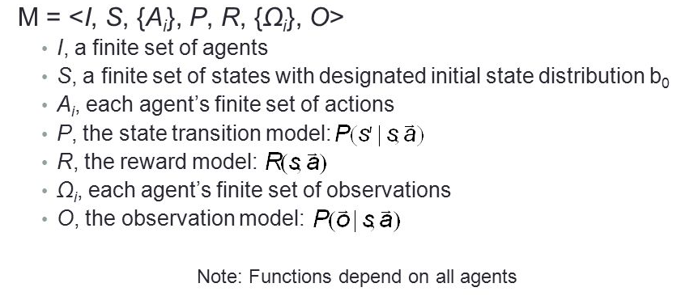
Multi-Agent Reinforcement Learning
Dec-POMDPs
다른 agent들과 효과적인 상호작용을 위하여 고안된 방법
Notes:
Thus, Q-learning algorithms can be applied to arbitrarily complex problems (with a very large state space) but their action space has to be limited.

Slide 13
Multi-Agent Reinforcement Learning
Centralised training with decentralised execution
decentralised execution에 따른 centralised training 패러다임 제공
COMA (Foerster et al., 2018a)
actor-critic 방법
QMIX
Q-learning 방법
Notes:
Thus, Q-learning algorithms can be applied to arbitrarily complex problems (with a very large state space) but their action space has to be limited.

Slide 14
SMAC

Slide 15
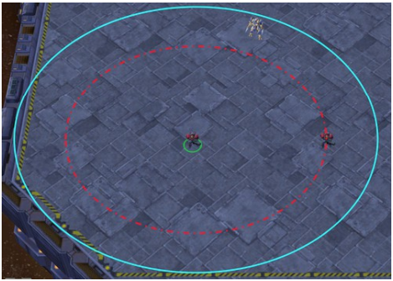
SMAC
RTS게임인 StarCraft II 기반으로 제공
Macromanagement 와 micromanagement로 구성
Macromanagement – 자원에 대한 관리 고급 전략
Micromanagement – 각 유닛의 컨트롤
Micromanagement에만 focus!
decentralised control 에 맞춰진 환경 제공
Notes:
Thus, Q-learning algorithms can be applied to arbitrarily complex problems (with a very large state space) but their action space has to be limited.

Slide 16
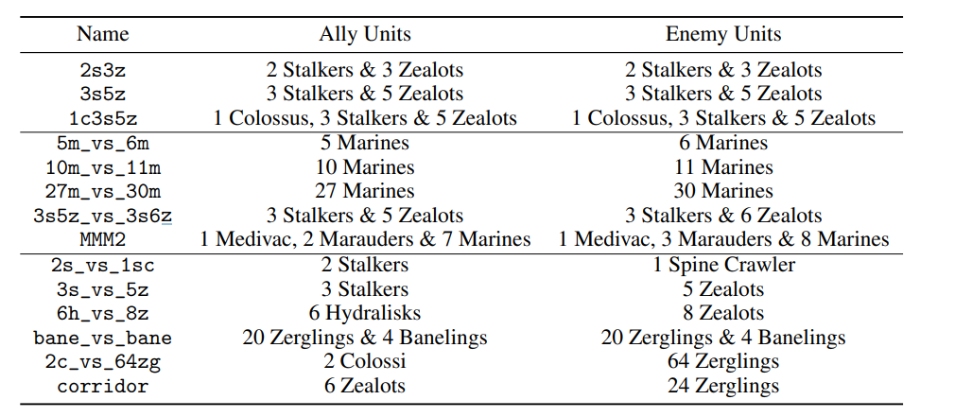
SMAC
다양한 테스트를 위한 Scenario들 제공
Notes:
Thus, Q-learning algorithms can be applied to arbitrarily complex problems (with a very large state space) but their action space has to be limited.

Slide 17
SMAC
State and Observations
유닛은 다른 유닛들 중 시야 범위에 있는 유닛만 탐색 가능하다
Agnet는 어떤 유닛이 죽었는지와 얼마나 떨어저 있는지는 알지 못한다
Feature 들이 vector로 제공됨(시야 범위에 있어야 함)
Distance , relative x, relative y, health, shield, and unit_type
Action Space
이산적인 acrion space로 구성
move[direction] , attack[enemy_id], stop and no-op
healer units(Medivacs)은 attack[enemy_id] 대신에 e heal[agent_id] 사용
attack[enemy_id]은 shooting range 에서만 사용됨.
Notes:
Thus, Q-learning algorithms can be applied to arbitrarily complex problems (with a very large state space) but their action space has to be limited.

Slide 18
SMAC
Reward
승률을 올리는게 목표에 따라 shaped reward 사용
Damage, 죽인 유닛 수, special bonus
sparse reward option도 사용
Win 1, lose -1
Notes:
Thus, Q-learning algorithms can be applied to arbitrarily complex problems (with a very large state space) but their action space has to be limited.

Slide 19
PyMARL

Slide 20
PyMARL
SMAC의 원할한 개발을 위해 PyMARL framework 개발함
모듈화로 이루어져 있다.
확장성 및 독립성이 보장 된다.
PyTorch기반으로 제공 된다.
가독성을 위해 캡슐화 되어 있다.
몇가지 algorithm들을 제공한다
QMIX (Rashid et al., 2018)
QTRAN (Son et al., 2019)
COMA (Foerster et al., 2018a)
VDN (Sunehag et al., 2017)
IQL (Tan, 1993)
Notes:
Thus, Q-learning algorithms can be applied to arbitrarily complex problems (with a very large state space) but their action space has to be limited.

Slide 21
Results

Slide 22
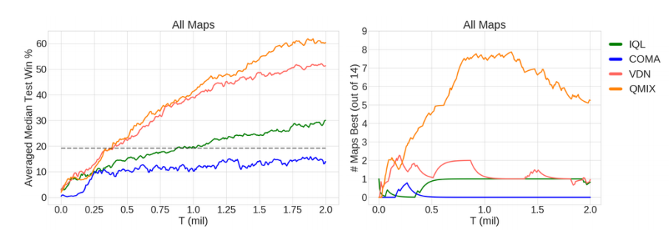
Results - Overall
Notes:
Thus, Q-learning algorithms can be applied to arbitrarily complex problems (with a very large state space) but their action space has to be limited.

Slide 23
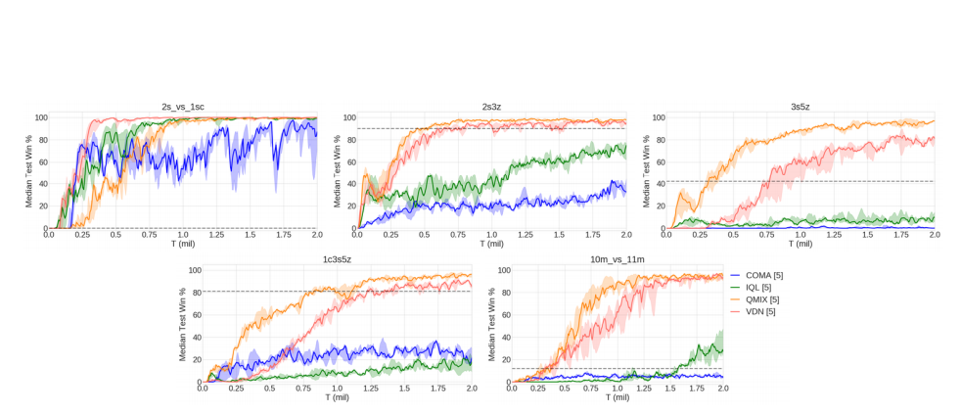
Results - Easy scenarios
Notes:
Thus, Q-learning algorithms can be applied to arbitrarily complex problems (with a very large state space) but their action space has to be limited.

Slide 24
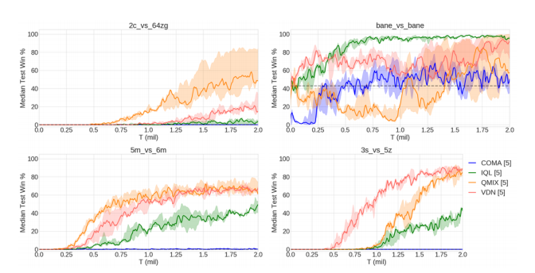
Results - Hard scenarios
Notes:
Thus, Q-learning algorithms can be applied to arbitrarily complex problems (with a very large state space) but their action space has to be limited.

Slide 25
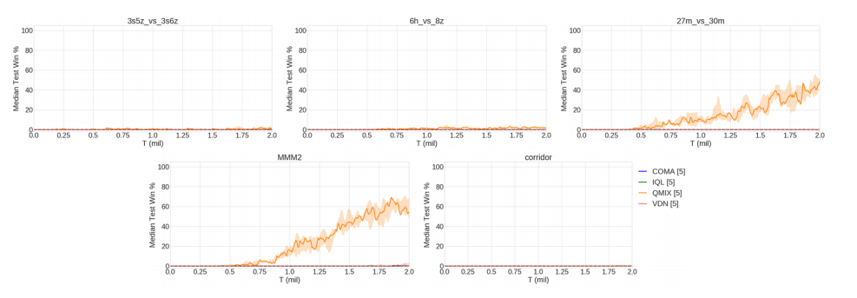
Results - Super Hard scenarios
Notes:
Thus, Q-learning algorithms can be applied to arbitrarily complex problems (with a very large state space) but their action space has to be limited.

Slide 26
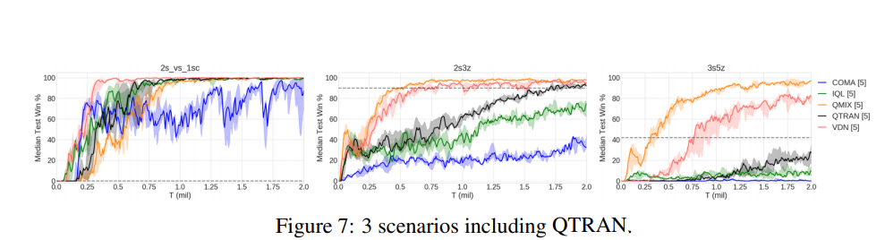
Results – QTRAN 포함
Notes:
Thus, Q-learning algorithms can be applied to arbitrarily complex problems (with a very large state space) but their action space has to be limited.

Slide 27
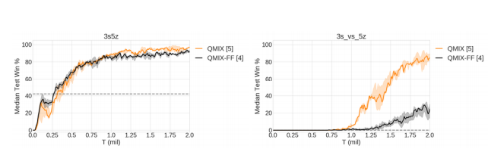
Results – QMIX(RNN 유무)
Notes:
Thus, Q-learning algorithms can be applied to arbitrarily complex problems (with a very large state space) but their action space has to be limited.

Slide 28
Conclusion and Future Work

Slide 29
Conclusion and Future Work
StarCraft II를 이용하여 SMAC 제공함
decentralised micromanagement tasks
14개의 다양한 전투 시나리오 제공
몇가지 알고리즘도 제공
QMIX, COMA 등등
차후에 더 다양하고 다수의 유닛조합으로로 테스팅 할 예정이다
Notes:
Thus, Q-learning algorithms can be applied to arbitrarily complex problems (with a very large state space) but their action space has to be limited.

